Slide 1
El avance de la tecnología en el tenis: una tendencia efectiva que puede hacer desaparecer a los árbitros
Por: Diego Viñals Lage

Slide 2
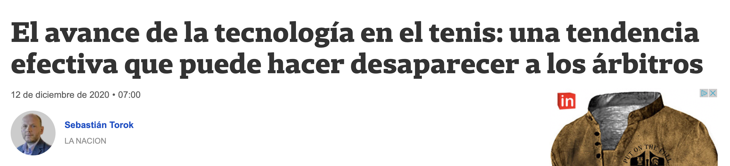

Slide 3

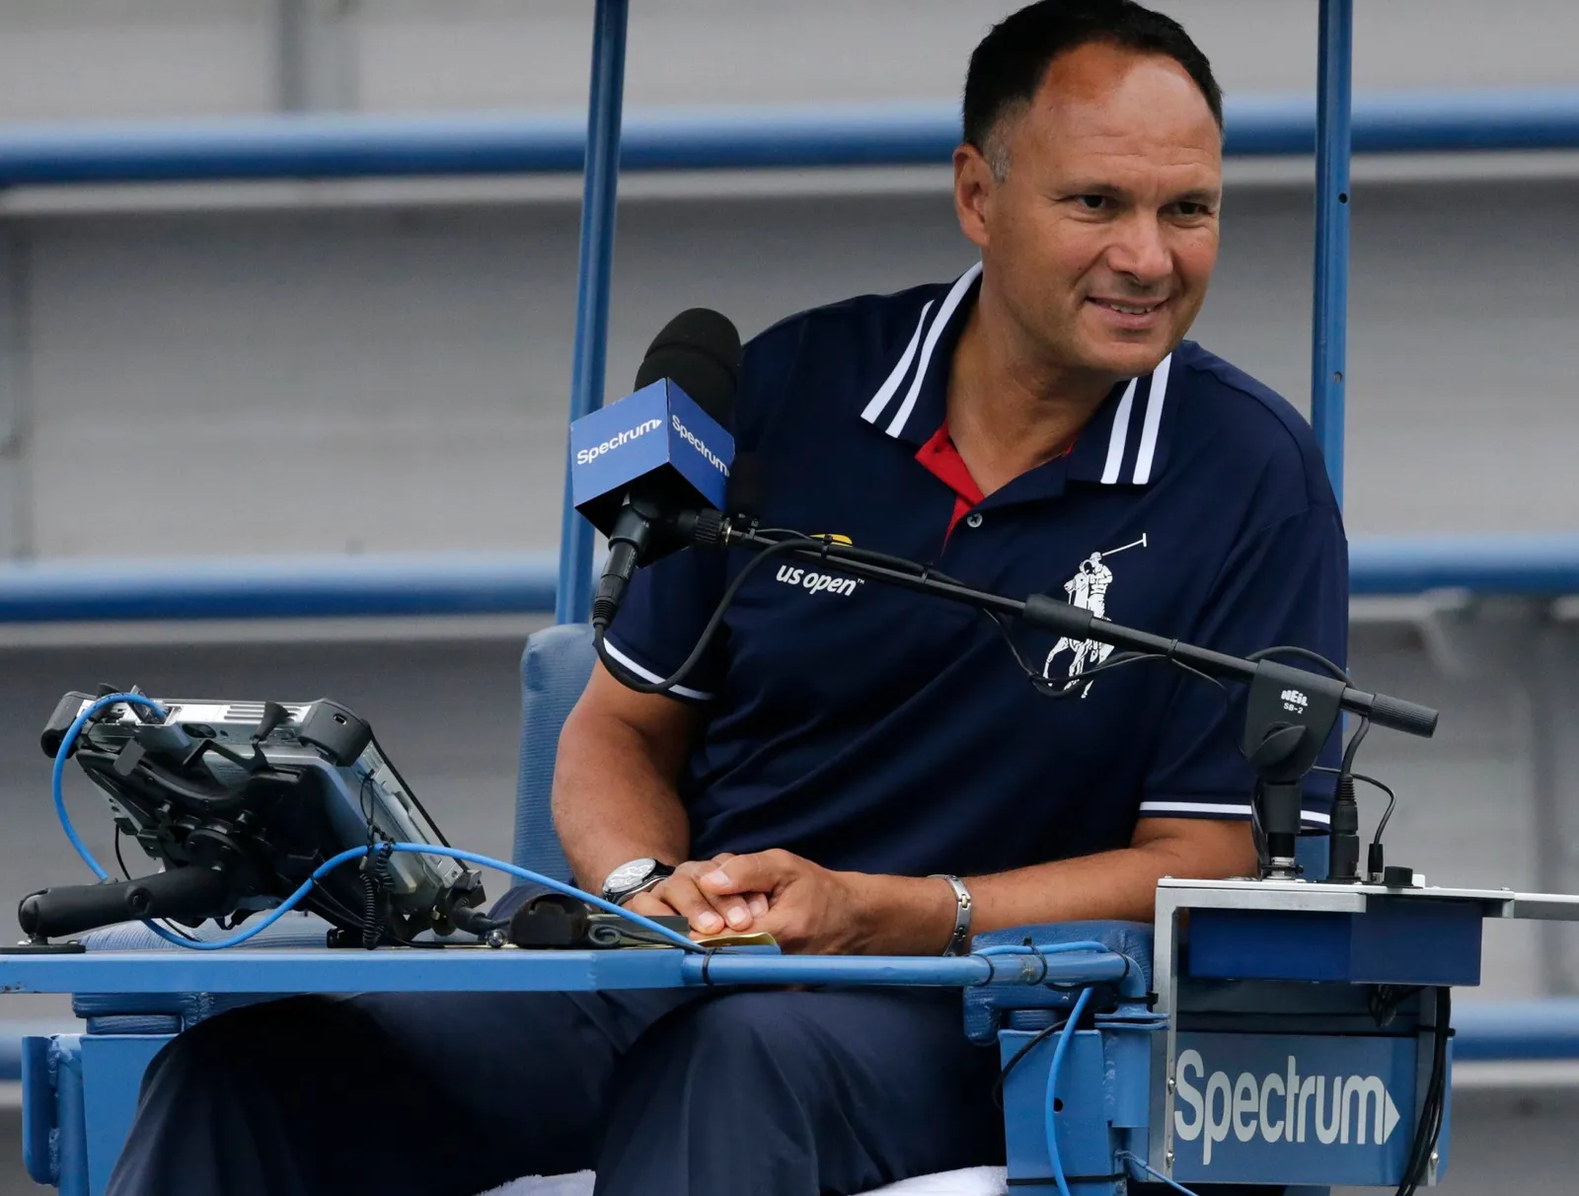
¿Cómo se arbitra en un partido de tenis?
1 Juez de silla
5 o 6 Jueces de línea
El juez de línea, si la ve fuera, grita “out”

Slide 4
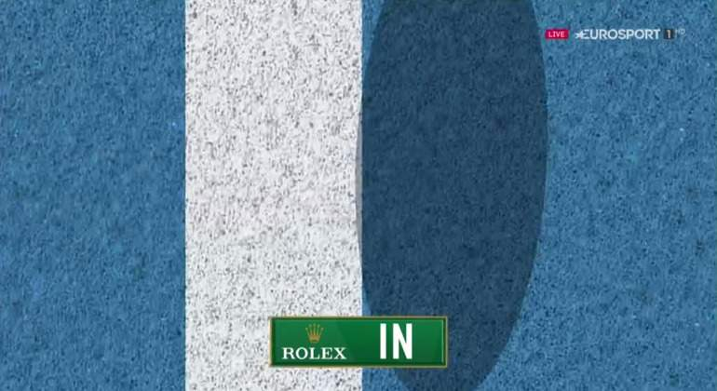
Ojo de halcón
No se puede usar siempre
Con una serie de cámaras ve la salida de la pelota, el giro y la velocidad y calcula el bote.
Indica si ha botado dentro o fuera

Slide 5
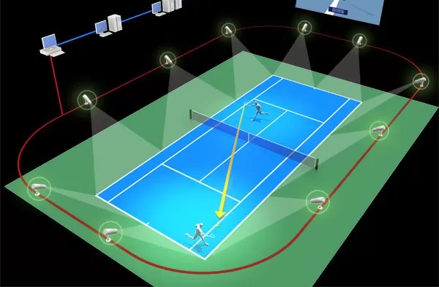
Ojo de halcón
El ojo de halcón es usado en todos los torneos que se juegan en pista rápida y en hierba, el tierra batida no hace falta, se ve la marca que deja la pelota al botar.
Para poder utilizarlo la pista tiene que estar equipada de 10 cámaras, que toman video a 2500 imágenes por segundo, para analizar la pelota cuando sale de la raqueta del jugador.

Slide 6
Ojo de halcón - funcionamiento
Toma los datos de las cámaras:
Giro de la pelota
Velocidad
Con estas cámaras, mediante inteligencia artificial, identifica la pelota, identifica la velocidad de giro y hacia donde esta girando. Calcula la velocidad de la pelota
Con esto, calcula la trayectoria de la bola, predice a donde va a ir.
Con todos estos datos, hace una animación sencilla para que el espectador pueda ver de manera fácil si ha entrado o no
Sabe si ha entrado o no
En teoría, si tenemos los ordenadores suficientemente rápidos como para calcular la trayectoria antes de que bote, podríamos saber si ha entrado o no antes de que bote en la pista

Slide 7
Jueces de línea
Los jueces de línea se encargan de ver la línea que les corresponde, para ver si la pelota ha salido o no
Hay 6, uno en cada línea de la pista (3 por campo)
¿De verdad hacen falta?

Slide 8
Jueces de línea
Como vemos en la noticia, el ojo de halcón esta teniendo un éxito increíble, ya que tiene un error de 2-3 milímetros.
Parece mucho, pero no lo es.
El error de un juez de línea es mayor.

Slide 9
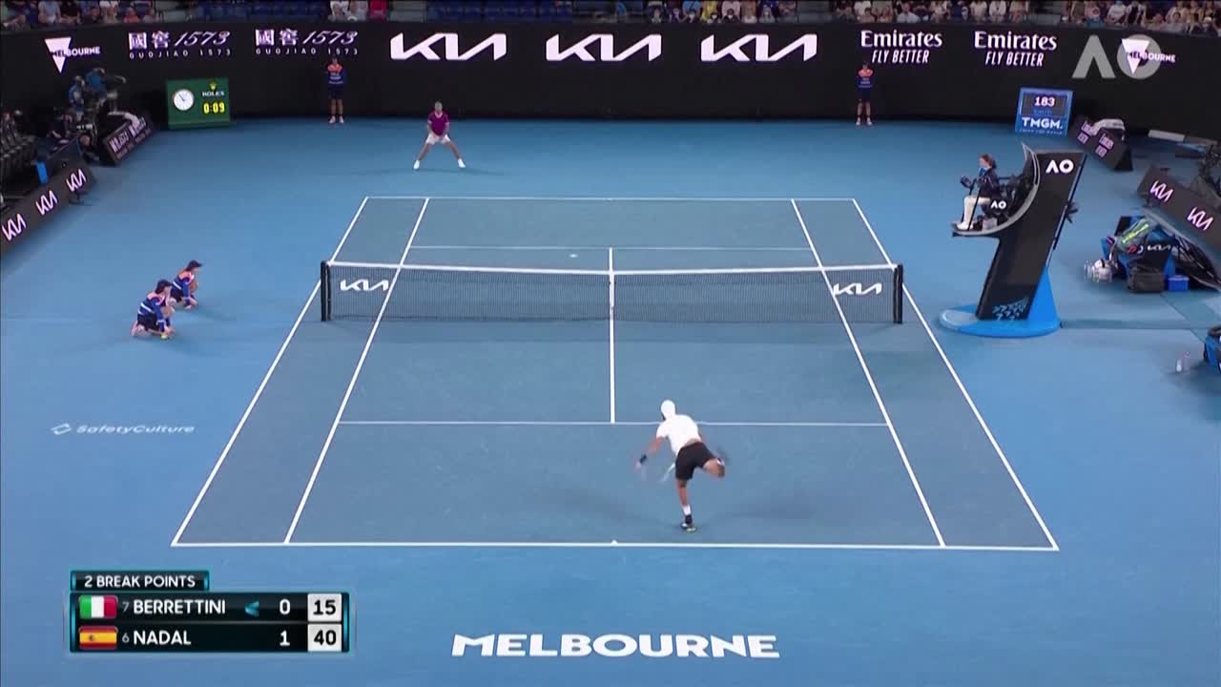
Futuro del ojo de halcón
¿Se podría instaurar el ojo de halcón para cada punto?
Si se pudiera, no haría falta jueces de línea, ¿es ético despedirles para que les sustituya una inteligencia artificial?
Ya se ha visto, en el Grand Slam de Australia de 2022 no se usaron jueces de línea, para tener mas control de aforo por el COVID-9

Slide 10
Australia 2022
No hubo jueces de línea, pero si juez de silla
Como la IA predice la trayectoria de la pelota no hace falta que bote para saber si ha entrado o no
Decía “Out” a veces en el momento exacto en el que botaba
Mas efectivo
A veces es incomodo, si la bola ha salido por 6 metros (se ve claramente) el sistema también dice “out”
Puedes acabar cansado del mismo “Out”, los jueces de línea lo gritan distinto y distintas personas

Slide 11
Que opinan los jugadores
A Nadal no le gusta mucho, prefiere que intervenga la parte humana del deporte
Djokovic dice que los jueces de línea no son importantes, por lo que lo ve con buenos ojos
Diego Schwartzman tiene la gran duda que tenemos nosotros, le gusta, pero no quiere sacrificar el trabajo de unas personas
Como podemos ver, no hay una opinión clara sobre el tema

Slide 12
Comparación
En cuanto a costes, como se ve en la noticia, podemos decir que es mas caro mantener el ojo de halcón en directo, como podemos ver, aproximadamente solo 100 jueces de línea pueden vivir de esta profesión
Es mas eficaz
Es mas rápido
Tiene menos errores (pero los tiene)
Es mas justo el ojo de halcón

Slide 13
conclusión
El ojo de halcón en directo es una inteligencia artificial que cada vez se esta incorporando a mas torneo mundiales del ATP
Es mucho mas eficaz
Hace que el deporte sea mas justo
Los jueces de línea no viven de esta profesión, por lo que no depende de este trabajo
Es un gran avance para el tenis y para el deporte en general, podemos ver como se esta buscando instaurar la inteligencia artificial en otros deportes (como el futbol)

